Slide 1
计算机网络入门

Slide 2
主要内容
数据通信基础
计算机网络
国际互联网

Slide 3
主要内容
数据通信基础
计算机网络
国际互联网

Slide 4
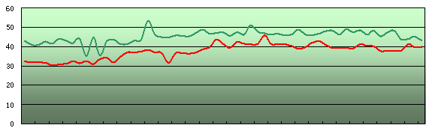
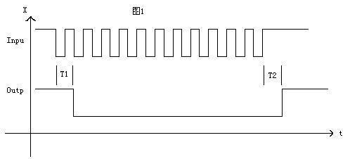
数据通信基础
通信的目的就是传递信息。
Data
信宿接受信息的一端
信道
信源在通信中产生和发送信息的一端
模拟数据指在某个区间内连续变化的值
数据
数字数据一组离散的值

Slide 5
数据的表示
可以用模拟信号和数字信号来表示
(1) 模拟数据→模拟信号:例如声波是强度连续变化的模拟数据，通过电话产生相同频率幅度的电磁波，并在电话线上传输，然后通过电话还原。
(2) 数字数据→数字信号：可以直接用二进制形式表示数字数据，通过电路生成正负脉冲电压，用恒定的正电压表示二进制1，用恒定的负电压表示二进制0。
(3) 模拟数据→数字数据→数字信号：可以用一组离散的数字数据近似地表示连续的模拟数据，并产生相应的脉冲信号。
(4) 数字数据→数字信号→模拟信号：利用调制/解调器(MODEM)可以将脉冲电压转化为模拟信号，并在线路的另一端将信号解调为原来的数据。

Slide 6
模拟信号和数字信号特点：
(1) 数字信号比模拟信号更容易衰减。
(2) 模拟信号通过串联放大器来补偿衰减，容易产生失真。而数字信号通过中继器的接收、恢复和重发，保证了信号传输的正确性。
(3) 模拟信号传输可以利用分布广泛的电话网、有线电视网及卫星等已有的模拟信号传输系统。

Slide 7
多路复用
概念：由于传输介质的能力在传输单一信号时往往过剩，为更加有效地利用传输系统，可以采取一定的方法让系统同时携带多个信号而且互不干扰
基本类型:
频分多路复用(FDM)、时分多路复用(TDM)
码分多路复用(CDM)或码分多址(CDMA)。
频分多路复用(FDM) :每个信号以不同的载波频率进行调制，而各载波频率是相互独立的，这样就可以保证调制后的信号带宽不会相互重叠。(介质的可用带宽往往超过传输信号所需的带宽)
通道:各信号占用以它的载波频率为中心的一定带宽。为防止干扰，在通道之间用保护带进行隔离，即保留一段不用的频谱区。
Notes:
带宽（band width）又叫频宽，是指在固定的的时间可传输的资料数量，亦即在传输管道中可以传递数据的能力。在数字设备中，频宽通常以bps表示，即每秒可传输之位数。在模拟设备中，频宽通常以每秒传送周期或赫兹 (Hz)来表示

Slide 8
频分多路复用
载波频率

Slide 9
时分多路复用(TDM):利用的是介质的位传输率超过传输数据所需的传输率这一优点。各个信号可以按时间片交叉传输，从而达到提高传输效率的目的。时分多路复用一般按字符传送，要求每一路把一个字符作为一个整体来保存。
9.6 × 6 = 57.6kb/s
Notes:
例如，一条容量为57.6kb/s的线路可以容纳六个速率为9.6kb/s的信号分组传送

Slide 10
异步传输和同步传输
数字数据通信【模拟信号(经离散 )或数字信号】
数据是按位传送的，每个字符由5-8位组成。
数据的发送与接收必须同步，否则接收到的将是一串毫无意义的信号。
同步方式有两种：异步传输和同步传输。

Slide 11
异步传输每次发送一个字符的数据，并在字符的首尾分别设置一个起始位和一个终止位，每个字符含有相同的位数，这样就可以实现在一个字符内各位的同步。而各字符之间的发送时间间隔是不定的。在发送间隙，线路处于停止状态，直到检测到起始位的跳变脉冲为止。
同步传输中，发送端连续发送一串字符(称为数据块)，字符之间没有间隙，和异步传输不同的是它没有起始位和终止位，而是用一个同步字符SYN作为开始，用另一个SYN结束。这样就实现了在一个数据块内各字符的同步。

Slide 12
串行与并行
数据传送的方式有两种：串行通信和并行通信。
并行通信用于距离较近的场合，
串行通信用于距离较远的场合。
通信方式是由连接设备的数据线的线数决定的。

Slide 13
并行数据传送，至少有8个数据位(一个字节)同时从一个设备传送到另一个设备。8个数据位通过8条数据线到达接收设备后，无需转换就可以直接使用。：
并行数据总线的形式
(1) 计算机电路板上的印制线就包含有数据总线。
(2) 扁平带状电缆，如硬盘、软驱上的电缆。
(3) 圆形屏蔽电缆，如某些与计算机外设相连的电缆。

Slide 14
并行数据传输

Slide 15
串行数据传输，只有一条数据线，每次只能传送一位数据。与并行传输相比，传输速度要慢，但具有较好的经济性。

Slide 16
数据交换技术
Notes:
实现数据通信最简单的形式就是用某种传输介质将两台设备直接相连，但在实际使用中这样通常是不现实的，必须通过有中心节点的网络把数据从源地发送到目的地。
一般的交换网络的这些中心节点并不关心数据内容，而是提供一个交换设备，使数据准确无误地中转到下一个节点，直至目的地。通常将希望通信的那些设备称为站，而将提供通信的那些设备称为节点，节点之间以某种方式相互连接，形成通信网络。每个站都连接到其中一个节点上。这种由中间节点进行转接的通信称为交换

Slide 17
数据交换技术
1) 电路交换
通过网络中的节点在两个站之间建立一条临时的专用通信线路，最常见的例子是电话系统。
包括3种状态：线路建立、数据传送和线路拆除。
优点是数据传输可靠，传输延迟小，实时性好；
缺点是建立连接需要的时间较长，线路利用率低。适用于模拟信息的传输和实时大批量连续的数字信息传输。

Slide 18
数据交换技术
2) 报文交换
就是需要发送的整个数据块。报文交换不需要在两个站之间建立一条专用通路。把目的地址附加在报文上，然后把报文从节点到节点地通过网络。在通过每个节点时，先接收并暂存该报文，等信道空闲时再发送到下一节点。这种系统通常也称为存储转发报文系统。
优点：可以分时共享一条节点到节点的通道，线路的传输效率较高。
缺点：其延迟时间可能很长并且不固定
报文交换的方式不能用于声音连接或交互式连接。

Slide 19
数据交换技术
3) 分组交换
是数据网络中最广泛使用的一种交换技术。
分组交换很像报文交换，不同之处在于，在分组交换网络中要限制所传输的数据单位的长度，典型的为一千位到几千位。超过最大长度的报文必须分成几个，一次只发送一个。
优点较小的分组使得分组交换具有对中间节点存储容量要求不高、转发延时小、传输差错少和极容易进行差错处理等。
缺点增加了目的站点处理的时间和复杂性。

Slide 20
主要内容
数据通信基础
计算机网络
国际互联网

Slide 21
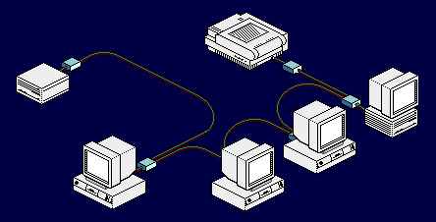
什么是计算机网络
计算机网络是由地理上分散的、具有独立功能的多个计算机系统，经通信设备和线路互相连接，按照网络协议进行数据通信，以实现资源共享的系统。
硬件资源
软件资源
数据与信息
Notes:
计算机网络是指通过各种通信设备将计算机连接起来，并在计算机之间进行信息传输的网络。计算机网络按其所跨越的地理范围可分为局域网（Local Area Network 简称LAN）和广域网（Wide Area Network 简称WAN）。
局域网的目的是为了一个单位，或一个相对独立的局部范围内大量存在的微机能够相互通信、共享昂贵的外部设备（如大容量磁盘、激光打印机、绘图议等）、共享数据信息和应用程序而建立的。局域网一般使用专门铺设的通信线路，所以传输速率比广域网高得多。其范围一般是在一栋或相邻的几栋大楼内，或在一个校园、工厂、企业范围内。广域网则覆盖一个城市，一个国家，甚至全球。最著名的因特网是世界上最大的全球互联网，它实际上是由许多物理网络互联而成的网络，所以又称网络的网络。它是由ARPANET发展而来得，ARPANET是第一个计算机广域网。
网络使用户共享数据更加容易和高效。在联网之前，人们共享数据的唯一方法是将数据复制在软盘上，然后送往另一台计算机。计算机网络发展的动力：使用远程资源，共享程序、数据和信息资源，网络用户的通信和合作。
联网的计算机能够共享的资源包括：
硬件资源：微机或小型机的用户，可以用远程作业提交的方式，经网络把作业转交给大型机去处理，然后把处理的结果取回，这实际上是共享了大型机的资源，如高速的运算器和大容量的内存。另外，一些昂贵的硬件资源如大容量磁盘、打印机、绘图仪等也可以为多个用户所共享。
软件资源：网络中的某些机器特别是在一些大型机上装有各种功能完善的软件资源，如大型有限元结构分析程序、专用的绘图程序等，用户可以通过网络登录到远程计算机上去使用这些软件，也可以从网络上下载某些程序在本地机上使用。在网络环境下，一些公用的网络版软件都可以安装在服务器上供大家调用，而不必在每台机器上都要安装。
数据与信息：计算机上的数据库和各种文件中存储有大量的信息资源，如图书资料、经济快讯、股票行情、科技动态、天气预报、旅游指南、专利、新闻等。通过计算机网络，这些资源可以被世界各地的人们查询和加以利用。

Slide 22
计算机网络的分类
分类标准 | 网络名称
物理范围 | 局域网、城域网、广域网
管理方法 | 基于客户机/服务器的网络、对等网
网络操作系统 | Windows网络、Netware网络、UNIX网络
网络协议 | NETBEUI网络、IPX/SPX网络、 TCP/IP网络等
拓扑 | 总线型网络、星型网络、环型网络等
体系结构 | 以太网、令牌环网、AppleTalk网络等

Slide 23
局域网（ Local Area Network ）：
一种覆盖一座或几座大楼、一个校园或者一个厂区等地理区域的小范围的计算机网
广域网（Wide Area Network ）也称远程网。
通常跨接很大的物理范围，所覆盖的范围从几十公里到几千公里，它能连接多个城市或国家，或横跨几个洲并能提供远距离通信，形成国际性的远程网络。
因特网（Internet）是一组全球信息资源的总汇。

Slide 24
网络的拓扑结构:
定义：网络中各个结点相互连接的方法和形式。
拓扑结构形式：星型、总线型、环型、混合型。
考虑因素：性价比、灵活性、可靠性。

Slide 25
常见的几种计算机连网方法
点对点连接
（这是最简单的网络）
总线网
终端电阻器
集线器/交换机
星形网
环形网
Notes:
终端电阻是为了消除在通信电缆中的信号反射

Slide 26
网络协议
计算机网络中，协议的定义是计算机网络中实体之间有关通信规则约定的集合。
协议有三个要素，即：
（1）语法：数据与控制信息的格式、数据编码等。
（2）语义：控制信息的内容，需要做出的动作及响应。
（3）时序：事件先后顺序和速度匹配。

Slide 27
网络体系结构
为了完成计算机间的通信合作，把每个计算机互联的功能分成定义明确的层次，规定了同层次进程通信的协议及相邻层之间的接口及服务。这些同层进程间通信的协议以及相邻层的接口统称为体系结构。
开发系统互连参考模型OSI/RM
应用层
应用层
Telnet
FTP
HTTP
SMTP
OSI
模
型
表示层
TCP/IP
模
型
会话层
传输层
传输层
TCP
UDP
网络层
网络层
IP ICMP ARP RARP
数据链路层
链路层
LLC(Logical Link Access)
MAC(Media Access Control)
物理层
Hardware

Slide 28
TCP/IP参考模型
TCP/IP参考模型的具体协议情况

Slide 29
计算机网络硬件
计算机： 服务器、客户机和同位体，上网的计算 机一般需要装有网络接口卡。
通信设备：其作用是为计算机转发数据，具体有集 线器、交换机、路由器、调制解调器等。
传输介质：计算机与通信设备之间、以及通信设备 之间都通过传输介质互连，
具体有双绞线、同轴电缆、 光纤、电话线、微波信
道、卫星信道等。
资源
介质
客户机
客户机
邮件服务器
文件服务器
Notes:
计算机网络是一个非常复杂的系统，它通常由计算机软件、硬件及通信设备所组成。下面分别介绍一下构成网络的主要成分。
（1）各种类型的计算机
这些计算机由于所承担的任务不同，因而在网络中分别扮演了不同的角色。网络中的计算机可扮演的角色有三种：服务器、客户机和同位体。网卡又称网络适配器。网卡主要是将计算机数据转换为能够通过介质传输的信号。
（2）传输介质
计算机和通信设备之间，以及通信设备和通信设备之间都通过传输介质互连，为数据传输提供传输信道。传输介质包括有线介质和无线介质。局域网常用的传输介质有双绞线、同轴电缆和光缆。除此之外，无线传输介质（如微波、红外线和激光等）在计算机网络中也会显示出它的广泛用途。
（3）通信设备
广域网的通信设备往往成为交换机（Switch），如X.25包交换机、帧中继（Frame Relay）交换机、ATM（ Asynchronous Transfer Mode）交换机
局域网有以太网（Ethernet）、令牌环网（Token Ring）和光纤分布式数据接口FDDI（Fiber Distributed Data Interface）等。目前最流行的局域网是以太网，以太网的通信设备是集线器（Hub）。这些设备主要用来延伸传输距离和便于网络布线。例如“集线器”可以提供多个微机连接端口，在工作站集中的地方使用集线器，便于网络布线，也便于故障的定位与排除。此外集线器还可具有再生放大和管理多路通信的能力。又如“中继器”（Repeater）是用来对数字信号进行再生放大，以扩展网络传输距离。
（4）网络互连设备
局域网与局域网，局域网与主机系统，以及局域网与广域网的连接都称为网络互连。而网络互连的接口设备称为网络互连设备。常用的互连设备有“网桥”（Bridge）、“路由器”（Router）和“网关”（Gateway）等。
目前路由器的应用很广泛，已经成为计算机网络的一个重要组成部分。路由器用于连接多个逻辑上分开的网络（子网），每个子网代表一个单独的网络。当需要从一个子网传送数据到另一个子网时，可通过路由器来完成。路由器具有判断网络地址和选择路径的功能，它能在复杂的网络互连环境中，建立非常灵活的连接。
此外，一台计算机如果要利用电话线连网，就必须配置“调制解调器”（Modem）。调制解调器的功能是将计算机输出的数据信号转换成模拟信号，以便能在电话线路上传输。当然，它也能够将线路上传来的模拟信号转换成数字信号，以便于计算机的接收。

Slide 30
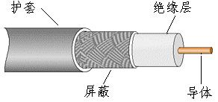
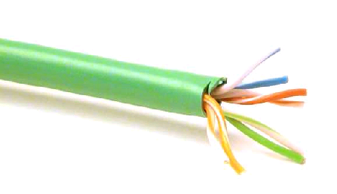
网络中的传输介质
同轴电缆、双绞线、光缆和无线传输
双绞线
同轴电缆

Slide 31
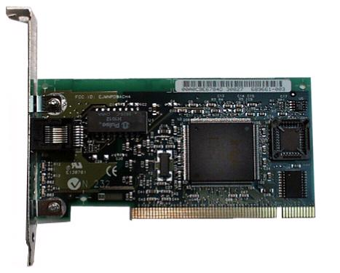
常用网络设备
网卡：计算机在网络上传输数据的接口。
功能包括：
① 数据缓存；
② 帧的封装和解封装；
③ 介质访问控制；
④ 串/并转换；
⑤ 数据编码/解码；
⑥ 数据发送/接收。

Slide 32
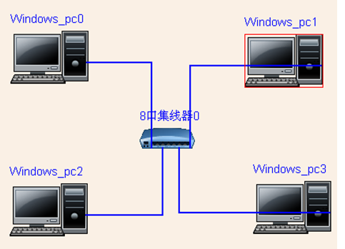
集线器（HUB）
常用网络设备
应用：在局域网络系统中，以集线器为中心的星形结构已成为主要的网络拓扑结构。
主要作用：当某一连接端口接收到网络信号时，集线器将信号整形后发往其它所有连接端口。
1、多端口共享一根网线资源；
2、对信号起到放大作用。

Slide 33
中继器（Repeater）
中继器又叫转发器，是两个网络在物理层上的连接，用于连接具有相同物理层协议的局域网，主要功能是通过对数据信号的重新发送或者转发，来扩大网络传输的距离。 。
注意：由于网络协议限定，局域网中的最大电缆长度不得超过规定值（与传输电缆的类型有关）。
Notes:
由于存在损耗，在线路上传输的信号功率会逐渐衰减，衰减到一定程度时将造成信号失真，因此会导致接收错误。中继器就是为解决这一问题而设计的。它完成物理线路的连接，对衰减的信号进行放大，保持与原数据相同。

Slide 34
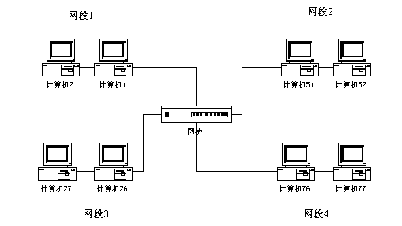
网桥（Bridge）
也称桥接器，是连接两个局域网的存储转发设备，用它可以完成具有相同或相似体系结构网络系统的连接
应用：把局域网互联起来，组成一个大网。
主要作用：数据过滤及数据转发。不但能扩展网络的距离或范围，而且可提高网络的性能、可靠性和安全性。

Slide 35
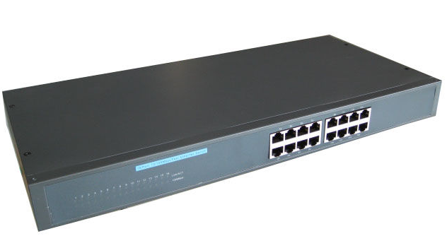
交换机（Switch）
应用：提供了桥接能力（数据过滤及数据转发）以及在现存网络上增加带宽的功能。
与网桥的区别：交换机采用交换技术来增加数据的输入输出总和和安装介质的带宽。一般交换机转发延迟很小，能经济地将网络分成小的冲突网域，为每个工作站提供更高的带宽。

Slide 36
路由器（Router）
应用：用于局域网以及局域网与广域网之间的互连。具有判断网络地址和选择路径的功能（可以连接不同类型的网络）。
以太网
网络1
网络2
Router
令牌环网
ARCnet
路由器
网络3
ARCnet网

Slide 37
网关（Gateway）
应用：互连不同协议的网络，同时参与流量控制等网络管理功能。

Slide 38
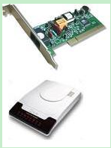
调制解调器(Modem)
计算机入网通信时应能有将数字信号转换为模拟信号及将模拟信号转换为数字信号的转换装置，前者叫调制，后者叫解调。当具有两种功能时，就叫做调制解调器
Modem参数
传输速率(每秒传输比特数，b/s)。14.4 kb/s、28.8 kb/s、33.6 kb/s、56 kb/s等多种传输速率的Modem。
抗干扰能力主要由线路设计决定，好的设计可以减少干扰，提高工作稳定性；
安全性是指Modem的防雷性能，主要和防雷措施的好坏有关。
Modem和计算机的不同，连接方式： 外置式、内置式和PC卡式

Slide 39
主要内容
数据通信基础
计算机网络
国际互联网

Slide 40
因特网
局域网
（LAN）
与
广域网
（WAN）
认识因特网
Notes:
因特网（英文名为Internet）就是全世界最大的国际计算机互联网络，是一个建立在计算机网络之上的网络，众多网络用户的参与使因特网成为宝贵的信息资源。形象地说，中国先民最早用“线”将知识和信息串在一起，今天因特网将人类历史所有的知识和信息都连在一起！
这里需要解释互联网与因特网的概念。
当不同的网络连接起来时就组成了互联网（internet，不要与因特网Internet混淆），“互联网”通常是只代表一般网络互联的意思，比如把一个LAN与WAN连接起来，或者连接两个LAN就组成互联网，而“因特网”是指特定的世界范围的互联网。
网络按规模大小一般分为三种不同的类型：局域网（Local Area Network，LAN）、城域网（Metropolitan Area Network，MAN）和广域网（Wide Area Network，WAN）。
局域网特点：分布距离短（一般在1公里以内），传输速度快，连接费用低，并且错误率很低。
城域网的传输速度比局域网慢，并且由于把不同的局域网连接起来需要专门的网络互连设备，所以连接费用较高。
广域网的特点和局域网正相反，其分布距离长，可以横跨几个国家甚至全世界，传输速度远远低于局域网，错误率在三种网络类型中最高，而且费用很高。

Slide 41

因特网服务提供商
（Internet Service Provider，ISP）
接入提供商 IAP:Internet Access Provider
内容提供商：ICP:Internet Content Provider
新浪 www.sina.com.cn
搜狐 www.sohu.com.cn
Yahoo www.yahoo.com
如何接入因特网
Notes:
因特网服务提供商（Internet Service Provider，ISP）就是为用户提供因特网接入和（或）因特网信息服务的公司和机构。前者又称为接入提供商（Internet Access Provider, Internet， IAP ），后者又称为内容提供商 （Internet Content Provider， ICP ）。由于接驳国际互联网需要租用国际信道，其成本对于一般用户是无法承担的。因特网接入提供商作为提供接驳服务的中介，需投入大量资金建立中转站，租用国际信道和大量的当地电话线，购置一系列计算机设备，通过集中使用，分散压力的方式，向本地用户提供接驳服务。从某种意义上讲，IAP是全世界数以亿计用户通往因特网的必经之路。因特网内容提供商在因特网上发布综合的或专门的信息，并通过收取广告费和用户注册使用费来获得盈利。

Slide 42
物理地址也称MAC（Media Access Control）地址，表示为6字节，即48位的二进制地址，是由数据链路层来实现的，通常其地址是固化在网卡
IP地址就是给每个连接在Internet上的主机分配的一个32bit地址
IP地址
166.111.3.97
物理地址
00-3d-87-14-3a-d9
IP地址
166.111.4.1
拨号用户
物理地址
00-60-97-CO-9F-67
IP地址
166.111.3.19
物理地址
00-0c-1b-00-5a-f6
IP地址
166.111.3.18
因特网地址与域名系统
Notes:
网络中的两台计算机能够进行通信之前，他们必须知道如何与对方联系。每一台计算机都有一个唯一的物理地址用于明确“身份”。 我们以以太网的物理地址为例，介绍物理地址的概念。以太网的物理地址也称MAC（Media Access Control）地址，表示为6位字节，即48位的二进制地址，是由数据链路层来实现的，通常其地址是固化在网卡，是不可以改变的。例如00-60-97-CO-9F-67就是一个MAC地址。
IP地址出现的必要性：
（1）并非所有的主机都有网络适配器，参见附图。
（2）只有当两个设备在同一个物理网络时才使用物理地址。
问题：同一个装置可以拥有多个IP地址吗？
所有使用IP的网络装置，至少都必须有一个独一无二的IP地址。
若要让网络装置具有多个IP地址，必须有操作系统的支持，比如Windows 2000/NT支持给同一个网卡指派多个IP地址。

Slide 43
IP地址
IP 地址是通过一个唯一的号码和一个
名字识别机器的方法。
INTERNET PROTOCOL
XXX.XXX.XXX.XXX
0~255
166.111.4.118
网络地址+机器地址
问题：谁负责分配IP地址？
ICANN（Internet Corporation for Assigned Names and Numbers，http://www.icann.org）
Notes:
IP地址通常由网络管理人员设置，有时也由所使用的网络协议自动设置。例如TCP/IP网络上的每一台计算机都被指定一个唯一的IP地址。它包括网络号和主机号。IP地址表示为4位字节，即32位的二进制地址，写成四个十进制数字字段，中间用圆点隔开，书写形式为：xxx.xxx.xxx.xxx。其中每个字段xxx的有效范围是0~255之间。
如中国教育网（CERNet）服务器的IP地址是202.112.0.36。
IP地址在逻辑上被分为两部分：网络号和主机号。所以当主机移动到不同的网络时，必须改变IP地址。
主机IP地址分配准则：
一个主机号在同一个网络中必须是唯一的。
一个主机号不能全为1（即255，代表广播地址）。
一个主机号不能全为0（ 0 表示本地网络）。
网络信息中心分配网络号时需遵守的约定：
一个互联网上的网络号必须是唯一的。
网络号不能全为1（即255，代表广播地址）。
网络号不能全为0（ 0 表示本地网络，不能路邮数据包）。
网络号不能以127开头（127是为回送测试预留的）。
问题：谁负责分配IP地址？
此机构的最高单位为ICANN（Internet Corporation for Assigned Names and Numbers，http://www.icann.org）。中国http://www.cnnic.net.cn。

Slide 44
IP地址的种类
0
8
16
24
32
A类
0
网络号
机器号
1
网络号
机器号
B类
0
网络号
C类
1
1
0
机器号
A类
1677214
1.X.Y.Z~126.X.Y.Z
大型网络
B类
65534
128.X.Y.Z~191.X.Y.Z
C类
254
192.X.Y.Z~223.X.Y.Z
较小的局域网
主机
因特网地址与域名系统
Notes:
因特网标准定义了五种类型的IP地址。三个基本种类是A类、B类和C类。网络的种类决定了IP地址的哪部分用于表示该网络，哪部分用于标识网络上的主机。
A类地址被分配给含有许多主机的大型网络。在这126个A类网络中，每个网络都能够容纳多达16777214个唯一的主机地址。
B类地址提供了16384个网络，每个网络可拥有65534台主机。
C类地址通常是为较小的局域网而准备。它提供了2097152个网络，每个网络上有254台主机。
D类地址用于多播（多播就是同时把消息发送给一组主机），它的高位设置为1110，该类地址不能分配给主机。
E类地址是为将来保留的，同时也用于实验目的，它们不能分配给主机，该类地址的高位设置为11110。
IP地址的一些规则
A类地址中以127打头的保留作为内部回送地址；
网络号的第一个8位组不能为255，数字255作为广播地址；
网络号的第一个8位组不能为0，0表示该地址是本地主机，不能传送；
主机号部分各位不能为全“1”，全“1”地址是广播地址；
主机号部分各位不能为全“0”，全“0”地址是表示本地网络。
问题：32位的IP地址够用吗？
理论上， 32位的IP地址会有2²³近43亿个组合，在可预见的将来， 32位长度的IP地址势必告罄。IPv6（目前我们是用的是IPv4）的IP地址由128位组成，可提供非常充裕的IP地址空间。

Slide 45
问题：32位的IP地址够用吗？
理论上， 32位的IP地址会有近43亿个组合，在可预见的将来， 32位长度的IP地址势必告罄。
IPv6是IETF（互联网工程任务组，Internet Engineering Task Force）设计的用于替代现行版本IP协议（IPv4）的下一代IP协议, IPv6的IP地址由128位组成，可提供非常充裕的IP地址空间。
X : X : X : X : X : X : X : X
X是一个4位十六进制整数( 1 6位)。
Notes:
X: 4*4=16比特，16*8个X=128位
一个16进制数，4比特二进制位。

Slide 46
域名系统DNS(Domain Name System)
DNS采用层次结构，入网的每台主机
都可以有一个类似下面的域名：
主机名.机构名.网络名.顶层域名
email.cic.tsinghua.edu.cn
从左到右，域的范围变大
具有实际含义，比IP地址好记
因特网地址与域名系统
Notes:
域名系统（Domain Name System，DNS）的设立，使得人们能够采用具有实际意义的字符串来表示既不形象，又难记忆的数字地址，例如使用EMAIL.TSINGHUA.EDU.CN字符串代表具体IP地址166.111.8.51。
域名系统采用层次结构，按地理域或机构域进行分层。字符串的书写采用圆点将各个层次域隔开。分成层次字段。从右到左依次为最高层域名、次高层域名等，最左的一个字段为主机名。例如EMAIL.TSINGHUA.EDU.CN表示清华大学里的一台电子邮件服务器，其中EMAIL为服务器名，TSINGHUA为清华大学域名，EDU为教育科研部门域名，最高域名CN为中国国家域名。
域名系统的发展过程：
本地主机表（分布的，平面的，独立的）；
集中式命名系统（集中的，平面的，相关的）；
层次性命名系统：DNS（Domain Name System）。

Slide 47
因特网域名
com 商业机构
edu 教育
gov 政府机构
org 非盈利性机构
mil 军事机构
net 网络资源或组织
因特网地址与域名系统
Notes:
最高层域名分为两大类：机构性域名和地理性域名。
目前共有14种机构性域名：COM（盈利性的商业实体）、EDU（教育机构或设施）、GOV（非军事性政府或组织）、INT（国际性机构）、MIL（军事机构或设施）、NET（网络资源或组织）、ORG（非盈利性组织机构）、FIRM（商业或公司）、STORE（商场）、WEB（和WWW有关的实体）、ARTS（文化娱乐）、ARC（消遣性娱乐）、INFU（信息服务）和NOM（个人）。

Slide 48

WWW信息服务相关概念
Browser（浏览器）
Hyperlink （超链接）
HTTP （超文本传输协议）
URL （标准资源定位器）
网页与主页
Notes:
WWW（万维网）背景资料：
WWW（万维网）起源于1989年欧洲粒子物理研究所CERN。 CERN有几台加速器分布在若干个大型科学家队伍里，这些科学家来自开展了粒子物理学研究的各欧洲参与国。这些队伍成员需要经常收集时刻变化的报告、蓝图、绘制图、照片和其他文献，万维网的研制正是出于这个需求。万维网的最初计划是由CERN的物理学家Tim Berners-Lee于1989年3月提出的，1991年12月在德克萨斯州的San Antonio91超文本会议上进行了一次公开演示，次年继续发展，并于1993年2月，在第一个图形界面Mosaic（ 该软件作者Marc Andreessen一年后创建了Netscape通信公司）软件发布时迎来其发展高峰。在Mosaic浏览器推出的第一年里，WWW服务器的数量从100个增长到7000个。国内WWW服务器个数从1997年的5000个增长到55000个（请参考最新数据http://www.cnnic.net.cn）。
虽然关于WWW（万维网）的书数不胜数，但能得到关于WWW的最新消息的地方还是它自身。

Slide 49


浏览器（Brower）
返回
INTERNET
Communicator
信息服务
WWW
软件
Browser
Internet explorer
相关概念介绍
Notes:
该幻灯片的目的是将因特网、 WWW信息服务、 WWW服务器以及浏览器概念和层次关系解释清楚。
因特网（Internet）：是一个建立在计算机网络之上的网络，它是各种信息服务的基础设施环境，目前在因特网上提供的各类信息服务多达几百种，最为大众熟知的信息服务有：电子邮件、新闻组、远程登录、文件传输以及90年代后兴起的以超媒体方式组织多媒体信息的万维网（WWW）信息服务。
WWW服务器：万维网信息服务是采用客户机/服务器模式进行的，这是因特网上很多网络服务所采用的工作模式。在进行Web网页浏览时，作为客户机的本地机首先与远程的一台WWW服务器建立连接，并向该服务器发出申请，请求发送过来一个网页文件。
浏览器（Browser）：实际应用中，我们是通过一个个具体的应用软件与因特网打交道。每一个应用软件的使用代表着我们要获取因特网提供的某种网络服务。例如，通过WWW浏览器可以访问因特网上的WWW服务器，获取图文并茂的主页信息。所以浏览器是一类安装在客户机上，用于阅读WWW页面文件的应用程序，其中Netscape Communicator和Internet Explorer是两个最流行的浏览器产品。

Slide 50


超链接的妙处
返回
给你带来更多的与此相关的文字、
图片等信息。
Hyperlink
相关概念介绍
Notes:
超链接（Hyperlink）：包含在每一个页面中能够连到万维网上其他页面的链接信息。这类信息通常采取突出显示，比如带有超链接功能的文本信息（称作超文本）既可以带有下划线，也可以使用另一种颜色显示，或二者皆用。访问者可以点击这个链接，跳转到指向的页面上，通过这种方法可以浏览数以百计的相互链接的页面。
以幻灯片附图所示为例，访问者可以使用鼠标箭头指向具有超链接功能的信息，鼠标形状就会变成一只导航小手，单击鼠标就可以获得与此相关的页面信息（可如此继续下去）。新的一页可能和前一页在同一台机器上，也可能在与前面一台服务器相隔半个地球的服务器上。
超链接的信息组织方式突破了传统介质上信息的顺序组织方式，使人们可以采用联想和跳跃等更符合人类思维方式的形式组织信息。

Slide 51
超文本传输协议HTTP
HyperText Transmit Protocol 特点
基于TCP/IP的一个应用层的协议
典型的C/S结构的工作方式
可以传输任意类型的数据对象
面向一次连接、无状态的网络协议
建立连接
发送请求信息
回复响应信息
关闭连接
客户机
Web服务器
相关概念介绍
Notes:
1）和所有应用层协议一样，HTTP协议是运行在TCP/IP协议之上的。
2）HTTP协议的工作方式是典型的C/S结构的工作方式。即客户和服务器建立连接、发送请求信息、回复响应信息、关闭连接四个步骤。
客户端的请求有：GET请求一个WWW页面、HEAD读一个WWW页的头部、PUT存储一个WWW页面、POST附加一命名的资源、DELETE删除、LINK连接两个已有的资源、UNLINK切断两个已有的资源间的连接。
服务器应答状态：（*代表0～9间的任意一个数字） 1** 信息、2** 成功、3** 重定位、4** 客户机错误、5** 服务器错误。
对于HTTP协议来说，只要服务器端发出了HTTP回复信息，就会自动关闭和客户端的连接。
3）HTTP是面向一次连接的网络协议：所谓一次连接的含义是限制每次连接只处理一个请求。当服务器处理完客户端发来的HTTP请求，并反馈给客户端一个HTTP回复后，即断开连接。如果客户端再次发来请求，则需要重新进行连接，这是HTTP协议与FTP协议及TELNET协议的主要区别，因为后两个协议是保持连接的通信协议。对HTTP协议来说，连接一次，服务器端只对客户端服务一次。
4）HTTP协议是无状态协议：所谓无状态是指协议对于事务处理没有记忆能力，也就是说HTTP协议的两次连接之间没有任何关系。这就意味着如果后续请求处理需要用到上一次连接时的信息，那么或者进行重传，或者需要在客户端保存上次连接的记录。而对于服务器来说，一个用户发来的两次请求之间的关系和其他用户发来的请求是一样，服务器并不能记录这次发送请求的用户以前曾经发来过的HTTP请求。

Slide 52
统一资源定位器URL
URL ( Uniform Resource Locator )
http://www.tsinghua.edu.cn [:80] /docs/cindex.html
服务类型
服务器地址
端口号
路径
文件名
网络信息文件存放位置
相关概念介绍
Notes:
URL（Uniform Resource Locator，统一资源定位器）：URL作为页面的世界性名称，必须解决三个问题，即页面文件叫什么？页面在哪里？如何访问页面？
URL由3部分组成：如何访问页面（如，协议http）、页面在哪里，即该页面文件存放在哪个服务器，服务器的地址可采用DNS 域名或直接的IP地址表示（如www.tsinghua.edu.cn :80 /docs/ ，其中“:80”代表端口号，后面详细解释，“/docs/ ”代表该文件存放在服务器上的具体文件夹中）和具体的页面文件名（如cindex.html），由特定的标点分隔各个部分。
当人们通过URL发出请求时，浏览器在域名服务器的帮助下，获取该远程服务器主机的IP地址后，浏览器建立了一条到该主机的连接。在此次连接上，远程服务器使用指定的协议发送文件名，最后，指定的页面信息出现在本地机浏览器窗口中。
这种URL机制不仅仅在包含HTTP协议的意义上是开放式的，实际上还定义了用于其他各种不同的常见协议的URL，并且许多浏览器都了解这些URL：
超文本URL：http://www.cernet.edu.cn
文件传输（FTP）URL：ftp://ftp.pku.edu.cn
本地文件URL：/user/liming/homework/word.doc
新闻组（news）URL：news:comp.os.minox
Gopher URL：gopher://gopher.tc.umn.edu/11/Libraries
发送电子邮件URL：mailto:liming@263.net
远程登录（Telnet）URL：telnet://bbs.tsinghua.edu.cn

Slide 53
端口(Port)的概念
返回
目的：
解决一个IP地址提供多种服务的问题
HTTP 标准 80
FTP 标准 20/21
Telnet 标准 23
Sendmail 标准 25
http://www.tsinghua.edu.cn:100
相关概念介绍
Notes:
我们把端口与服务器的关系类比为服务窗口与服务机构的关系。正如银行机构与其营业大厅开设的各种各样的服务柜台窗口。
每一种服务都有其默认的端口号，如HTTP的默认端口号是80，如果在URL中未指明端口号则是使用默认端口号。比如，访问清华大学主页的URL是http://www.tsinghua.edu.cn/docs/cindex.html，而http://www.tsinghua.edu.cn:100的地址则是访问同一服务器上提供的清华大学综合信息服务系统。
端口应用的目的：
1）解决一个服务器上提供各种服务的问题；
2）开发人员通过制定端口号，为同一类型的信息服务的不同功能进行分类挂放。

Slide 54
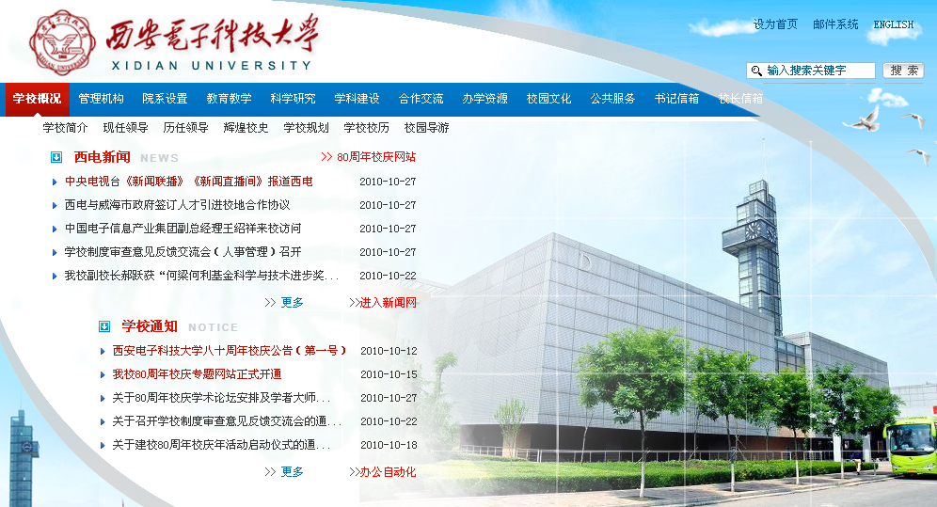
网页与主页
返回
浏览器与Web服务器之间
是以页为单位来传送信息。
网页 ( Web Page )
http://www.xidian.edu.cn/docs/cindex.html
主页 ( Home Page )
http://www.xidian.edu.cn
相关概念介绍
Notes:
这里强调网页和主页之间的差别及它们之间的关系。
主页（Homepage）与页面（Page）：万维网中文件信息被称作页面。每一个WWW服务器上存放着大量的页面文件信息，其中默认的封面文件称为主页。浏览器与Web服务器之间的信息传送是以页为单位的，每次传送一页，这里的页可能是浏览器的一屏也可能是多屏，这里页的实质就是一个文件。
一个网站是由众多的网页组成的，它们存储在某一个Web服务器上，而浏览者连接到一个Web站点后传过来的第一个网页文件就是这个站点的主页，网页和主页的书写方式不同，对于网页，要写上完整的URL，而对于主页，只要写上协议名和服务器的名字就可以把主页传过来了，这是因为Web服务器都有自己默认的主页名称，不同的服务器系统默认的主页名称也不同，常见的有index.htm（index.html） 或default.htm（default.html）。

Slide 55
超文本标记语言HTML
返回
HyperText Markup Language
<HTML>
<HEAD>
<TITLE>欢迎光临无名的主页</TITLE>
</HEAD>
<BODY>
<H1>欢迎光临无名的主页</H1>
</BODY>
</HTML>
HTML中的命令格式需要放在<尖括号>中。
相关概念介绍
Notes:
HTML代表Hyper Text Markup Language ，一般称为超文本标记语言，它使用一些约定的标记对WWW上的各种信息进行标记。HTML之所以称为标记语言，主要是因为这种语言的元素是由若干“标记”组成的，它们扮演了语言中保留字和控制代码的角色。标记总是由一对尖括号括起来，例如“<BR>”用来标记文本由此另起一行。HTML的标记中有很多是成对出现，一头一尾（结束标记前要加“/”），以便于对夹在其中的内容进行标记与控制。例如：<B> 和 </B> 用来标记其中的文本为黑体字。在HTML文件中，所有标记中的字母大小写是无关紧要的。例如<b> 和 <B>是同样的。
HTML文件是WWW中使用的主要文件类型，通常以“.html”或“htm”为文件后缀。

Slide 56

浏览器的使用—基本浏览操作
输入网址（URL）浏览具体的页面信息
中断当前的浏览操作
刷新当前页面信息
在已经浏览过的网址之间跳转
Internet explorer
浏览器的使用
Notes:
（1）输入网址浏览具体的页面信息
通过地址栏输入你想要浏览的页面地址，如http://www.tsinghua.edu.cn（清华大学主页地址），按下Enter键，浏览器窗口右上角的IE标志就会转动起来，这表明浏览器已经开始工作了，它正在与你输入的服务器建立连接，一旦建立连接，服务器便向你所在的计算机发回请求的页面文件，窗口左下方出现一个运动的进度条，用于表明该页面下载的进度。
（2）中断当前的浏览操作
单击工具栏中的“停止”按钮，可以终止当前正在进行的操作，停止和WWW服务器的连接。
（3）刷新当前页面信息
有时候在页面文件传送过程中，可能会在网络的某个环节发生错误，甚至可能是自己的误操作，导致该页面显示不正确或在下载途中就中断了。此时，可以单击工具栏的“刷新”按钮，再次向该页面的服务器发出请求，重新取得并显示当前页面的内容。
（4）在已经浏览过的网址之间跳转
在浏览中，随时可以在已经浏览过的网址之间进行跳转。最常用的方法是单击工具栏中的“后退”按钮和“前进”按钮。
单击工具栏中的“后退”按钮，可以退到上一个网址指向的页面，如果单击“后退”按钮右侧的小三角按钮，会弹出一个下拉列表，其中罗列出所有以前的网址，从中选择一个，即可直接回退到该网址。
如果前面通过“后退”按钮回退到某一网址，则“前进”按钮就可以使用。

Slide 57

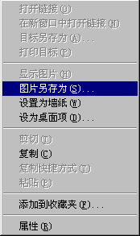
浏览器的使用—保存页面信息
保存当前页面信息
“网页，全部”：保存页面的HTML文件
和页面中的图像文件、背景文件以及
其他嵌入页面的内容，其他文件会被
保存在一个和HTML文件同名的子文件
夹中。
“网页，仅HTML”：只保存页面的文字
内容，存为一个扩展名为html的文件。
“文本文件”：将页面中的文字内容保
存为一个文本文件。
保存页面中的图像或动画
浏览器的使用
Notes:
（1）保存当前页面信息
使用“文件”菜单中的“另存为”命令将当前页面信息保存在本地机中。
在弹出的保存文件对话框中，选择准备用于保存页面文件的文件夹。在“文件名”框中输入该页面的文件名，单击“保存类型”下拉列表按钮，从中选取该文件的保存类型，然后单击“保存”按钮，将当前页面信息按指定类型和位置保存在本地机中。
在“保存类型”下拉列表中有三种选择：
“网页，全部”（此项功能仅在IE5.0版本中才有）。
“网页，仅HTML”：只保存页面的文字内容，存为一个扩展名为html的文件。
“文本文件”：将页面中的文字内容保存为一个文本文件。
（2）保存页面中的图像或动画
保存图像或动画的方法：用鼠标右键单击页面中的图像或动画，在弹出的快捷菜单中，选择“图片另存为”命令，然后在“保存图片”对话框中，指定保存的位置和文件名，最后单击“保存”按钮即可完成。
保存背景图像的方法：用鼠标右键单击页面中的没有插图也没有超链接的任意区域，在弹出的快捷菜单中，选择“背景另存为”命令，然后在“保存图片”对话框中，指定保存的位置和文件名，最后单击“保存”按钮即可完成。

Slide 58
浏览器的使用—高级使用
开启多个浏览窗口
加快页面显示速度
设置起始页面地址
将网址添加到收藏夹
利用历史记录脱机浏览
Internet explorer
浏览器的使用
Notes:
（1）开启多个浏览窗口：选择“文件”菜单中的“新建”子菜单，然后选择其中的“窗口”命令，打开一个新的浏览窗口，在其地址栏中输入新的网址即可实现利用多个浏览窗口查看不同页面信息。即可以在等待一个页面下载的间隙，通过切换浏览窗口观看其他页面，从而提高上网效率。注意不要打开太多的窗口，否则可能会因系统资源耗费太大而适得其反，不再需要的窗口要及时关闭。
（2）加快页面显示速度：选择“查看”菜单中的“Internet选项”命令，打开其中的“高级”选项卡，在选其中的“多媒体”区域内，取消“显示图片”、“播放动画”、“播放视频”和“播放声音”等全部或部分复选框，取消下载页面中的多媒体文件。这样，在下载和显示主页时，只显示文字内容，从而加快了页面的显示速度。
（3）设置起始页面地址：对于几乎每次上网都要光顾的页面，可以直接将它设置为启动浏览器后自动连接的网址。选择“查看”菜单中的“Internet选项”命令，打开“常规”选项卡，在主页设置区中的地址框中输入一个网址，IE就会在每次启动后自动浏览该页面。
（3）将网址添加到收藏夹：利用收藏夹功能，可以把经常浏览的网址储存下来。通过选择“收藏”菜单中的“添加到收藏夹”命令，可将当前浏览的页面网址加入到收藏夹。我们可以使用“收藏”菜单中的“整理收藏夹”命令，打开整理收藏夹对话框。通过其中的“创建文件夹”、“上移”、“下移”、“移至文件夹”、“ 重命名”和“删除”按钮完成收藏夹的整理操作。使用“导出”按钮，可将当前计算机中的收藏夹内容保存为一个HTML文件，然后将此文件复制到另一台计算机中，同样打开整理收藏夹对话框，单击“导入”按钮，将复制过来的收藏夹文件导入到这台计算机上的IE浏览器中。
（6）利用历史记录脱机浏览：浏览器提供的“历史记录”功能，使得用户能够脱机浏览曾经访问过的页面内容。这些页面信息被保存在“历史记录”文件夹或Temporary Internet Files文件夹中。
选择“查看”菜单中的“Internet选项”命令，打开Internet选项对话框，选中“常规”选项卡，其中历史记录区用于管理历史记录信息。可设置保存历史记录的天数，或单击“清除历史记录”按钮，清除历史记录信息。

Slide 59
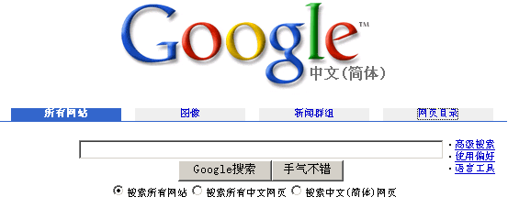


常用中英文搜索引擎介绍
百度 www.baidu.com
Google www.google.com
索引库中的网页数量
（几千万~几十亿）
网页更新率
搜索相关性
搜索语法
搜索引擎介绍

